Slide 1
Tuần 3
Bài 8: Luyện tập
TOÁN 1

Slide 2
1
Mỗi chậu có mấy bông hoa?
10
9
0

Slide 4
5
7

Slide 5
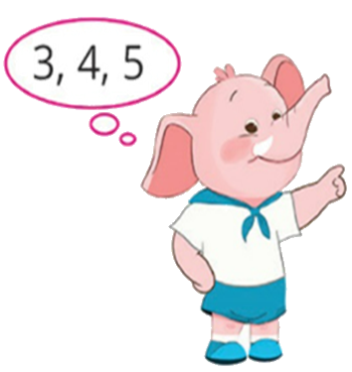
3
Số?
7
8
6
?
?
9
3
4
5
7
8
?
2
?
?
3
1
5
6
4
?
?

Slide 6
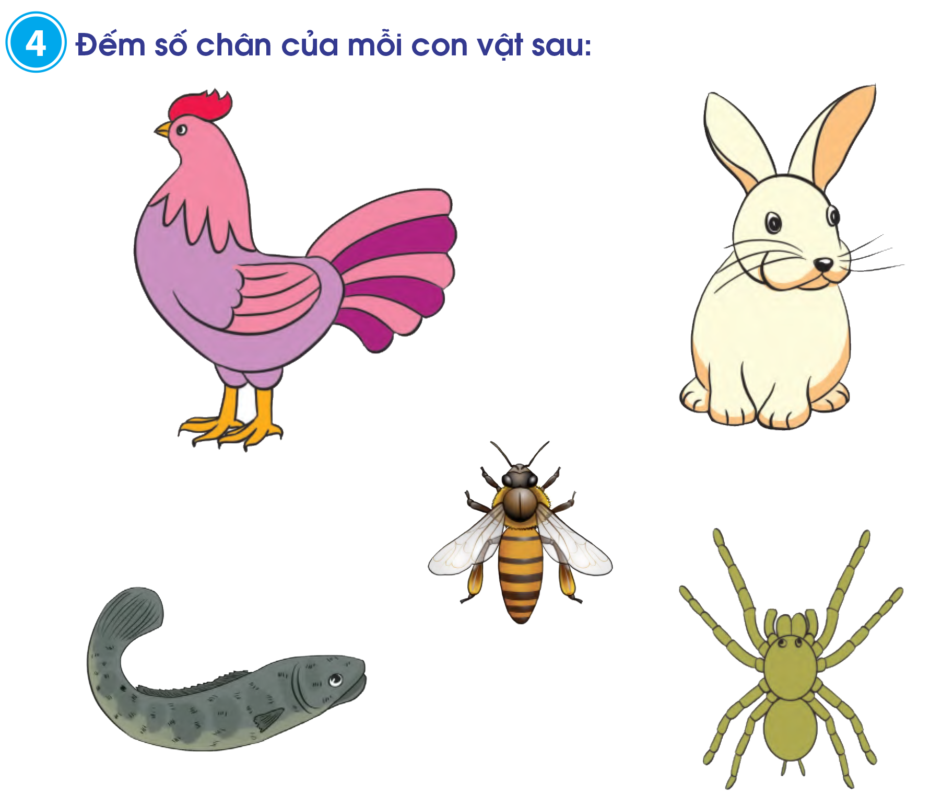
4
2
6
0
8

Slide 7
5
Tìm hình phù hợp
a)
?
b)
?
?

